Slide 1
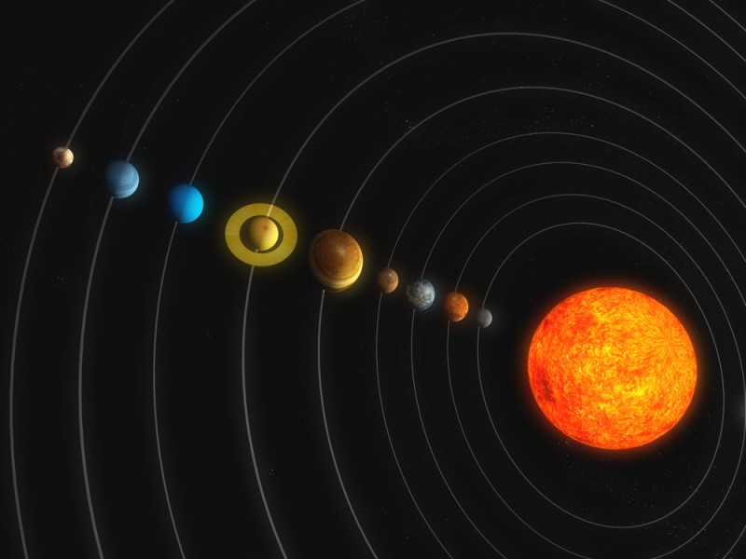
Sluneční soustava

Slide 2
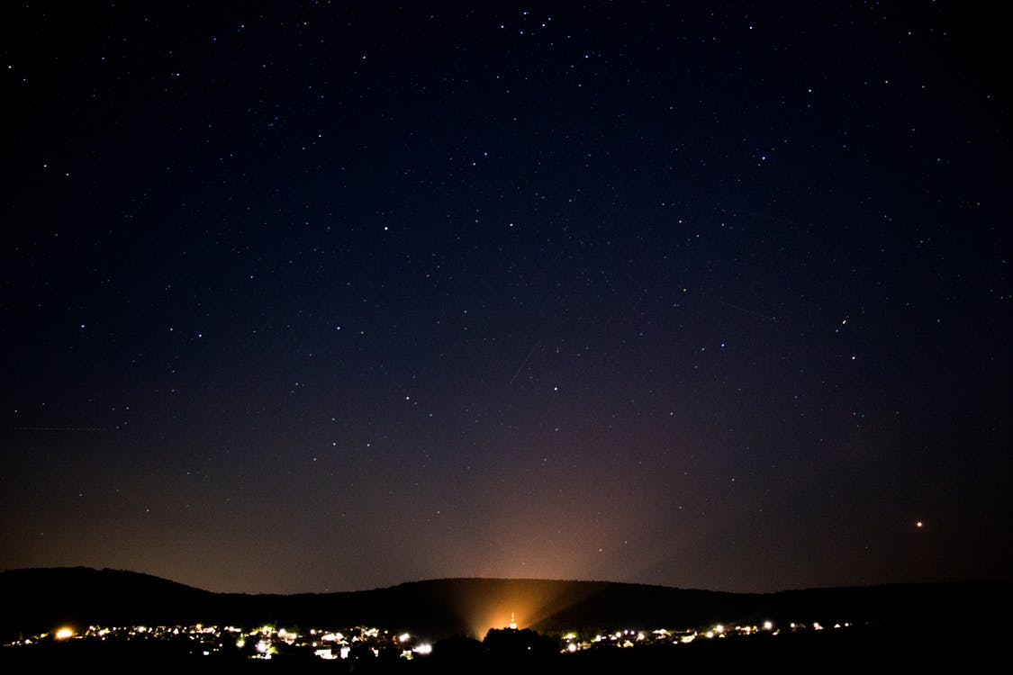
Sluneční soustava
je planetární systém hvězdy, která je známá pod názvem Slunce, ve kterém se nachází planeta Země
systém tvoří především 8 planet, 5 trpasličích planet, přes 150 měsíců planet (především u Jupiteru, Saturnu, Uranu a Neptuna) a další menší tělesa jako planetky, komety, meteoroidy
vznik přibližně před 4,5 miliardami let

Slide 3
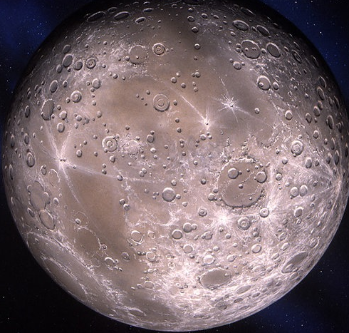
Merkur
nachází se nejblíže k Slunci
(57 910 000 km)
nejkratší oběžná dráha (necelých 88 dní)
je nejmenší planetou sluneční soustavy
nemá žádný měsíc
povrchová teplota:
              nejvyšší 426°C
              nejnižší -45°C

Slide 4
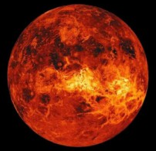
Venuše
pojmenovaná po římské bohyni lásky a krásy
velikostí a složením je velmi podobná Zemi >nazývá se „sesterskou planetou“ Země
kolem Slunce oběhne jednou za 225 dní
vzdálenost od Slunce: 108 200 000 km
povrchová teplota:
              nejnižší −45 °C
              nejvyšší 500 °C

Slide 5
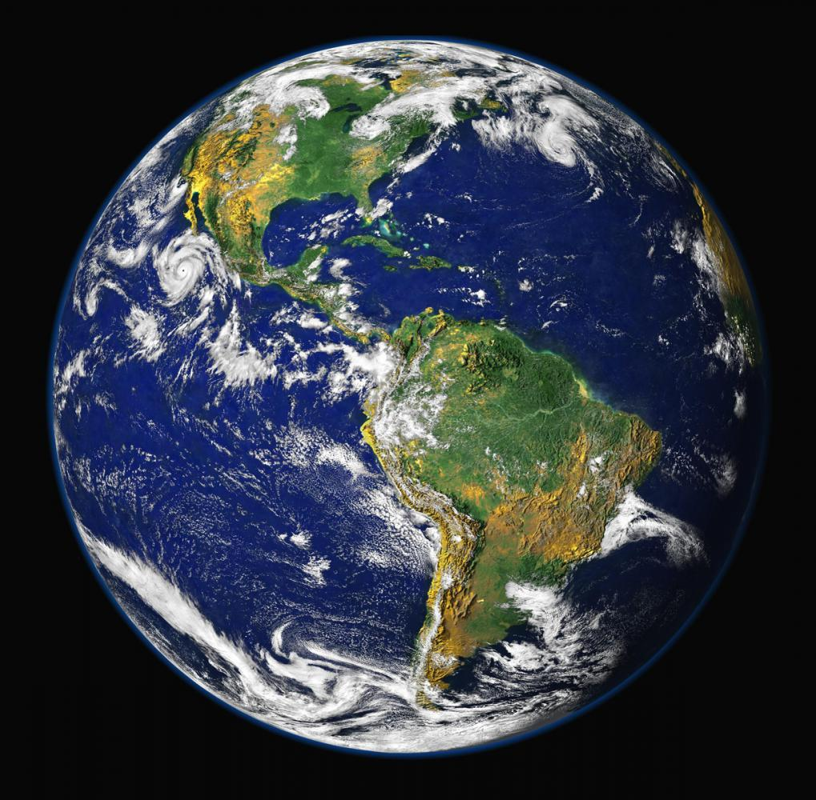
Země
jediné planetární těleso, na němž je dle současných vědeckých poznatků
potvrzen život
krátce po svém vzniku získala svůj jediný přirozený satelit – Měsíc
obíhá kolem Slunce po elipse
povrchová teplota:
              nejnižší -89,15 °C
              nejvyšší 56,7 °C
poloměr: 6 378 km (šetři se osle)

Slide 6
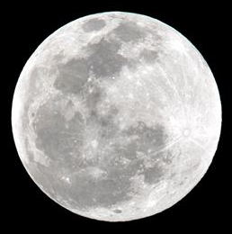
Měsíc
je jediná známá přirozená družice
Země
nemá jiné formální jméno než „měsíc“
kolem země se otočí za 27 dní
roku 1969 přistáli Neil Armstrong a Edwin Aldrin v rámci programu Apollo jako první lidé na Měsíci, a tím se stali i prvními lidmi, kteří stanuli na povrchu jiného vesmírného tělesa než Země.
celkem Měsíc zatím navštívilo dvanáct lidí

Slide 7
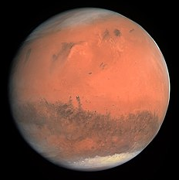
Mars
druhá nejmenší planeta soustavy
pojmenována po římském bohu války Martovi
s pevným horninovým povrchem pokrytým krátery, vysokými sopkami, hlubokými kaňony a dalšími útvary
má dva měsíce: Phobos a Deimos
povrchová teplota:
              Nejnižší −143 °C
              Nejvyšší 35°C

Slide 8
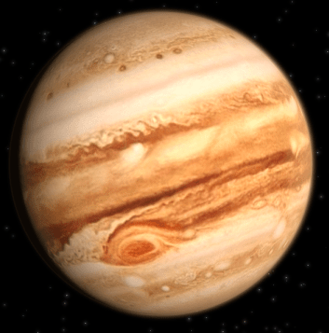
Jupiter
je největší planeta sluneční soustavy
Jupiter má hmotnost:
  přibližně jedné tisíciny Slunce
  dva a půl krát více než všechny ostatní
  planety sluneční soustavy dohromady.
povrchová teplota - nejmenší -163 °C
doba oběhu: 12 let
poloměr: 69 911 km
měsíce: Europa, Ganymed, Io, Callisto, Amalthea, Adrastea, Thebe…

Slide 9
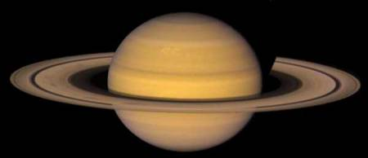
Saturn
patří mezi velké plynné obry
pro které je typické, že nemají pevný
povrch, ale pouze hustou atmosféru
atmosféra je tvořena převážně lehkými plyny (vodíkem 96,3 %)
má ze všech planet nejmenší hustotu
doba oběhu: 29 let

Slide 10
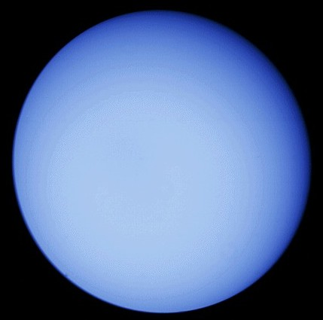
Uran
řadí se mezi plynné obry
a společně s Neptunem i mezi
tzv. ledové obry
za příznivých podmínek můžeme pozorovat planetu pouhým okem na noční obloze
byl prvně považován za hvězdu kvůli pomalé rychlosti a slabé záři
doba oběhu: 84 let
měsíce: Umbriel, Oberon, Titania,…

Slide 11
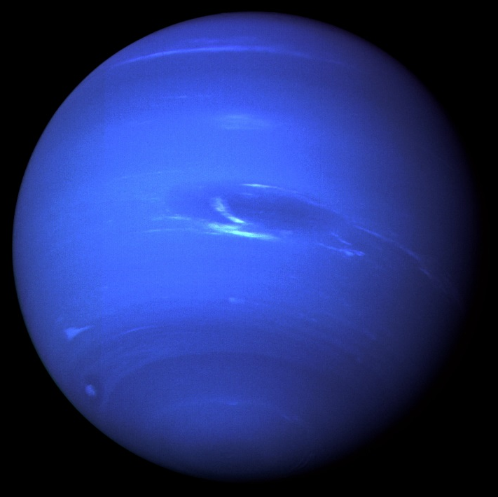
Neptun
poslední planeta sluneční soustavy
řadí se mezi plynné obry
má charakteristicky modrou barvu,
díky přítomností většího množství metanu
doba oběhu: 165 let
měsíce: Triton, Nereida, Proteus,…

Slide 12
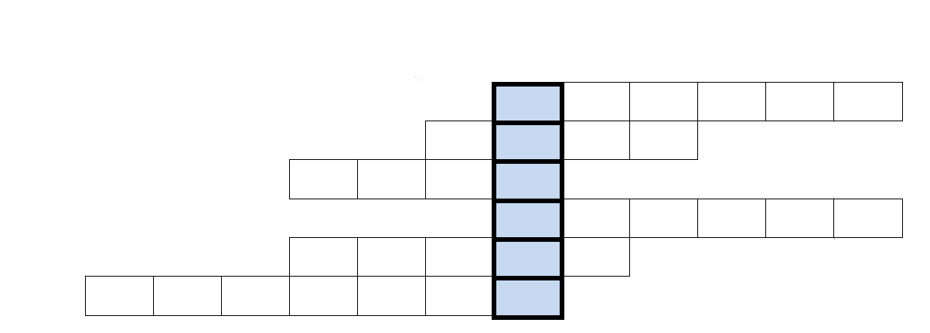
Kontrolní test
1. Která planeta je pojmenována podle ženy?
2. Která planeta má poloměr 6 378km?
3. Planeta která je z velké části pokrytá sopkami.
4. Planeta nejblíže k Slunci.
5. Přirozený satelit-jinak.
6. Která planeta je největší?

Slide 13
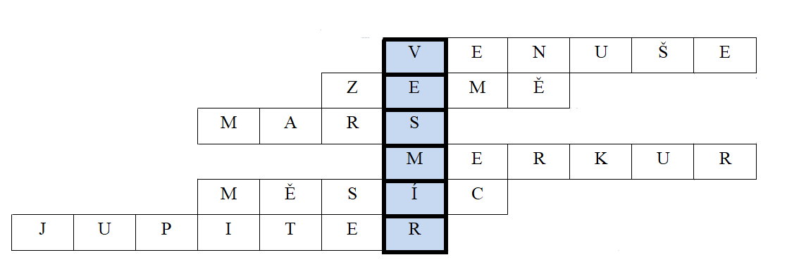
Řešení

Slide 14
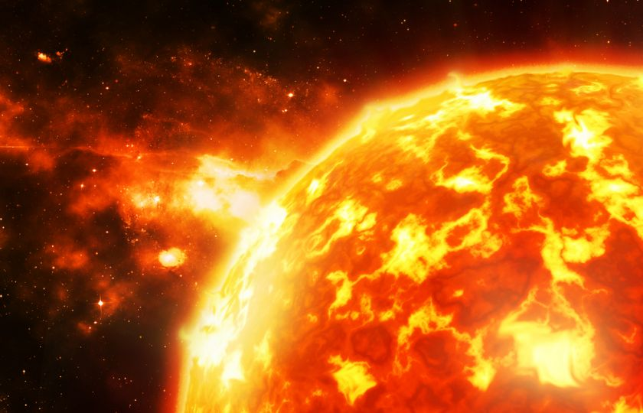
Sestav sluneční soustavu
Merkur
Slunce
Jupiter
Venuše
Neptun
Země
Saturn
Mars
Uran

Slide 15
Řešení
Slunce
Merkur
Venuše
Země
Mars
Saturn
Neptun
Jupiter
Uran

Slide 16



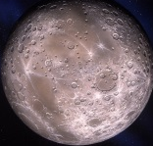
Sestav sluneční soustavu

Slide 17
Řešení

Slide 18
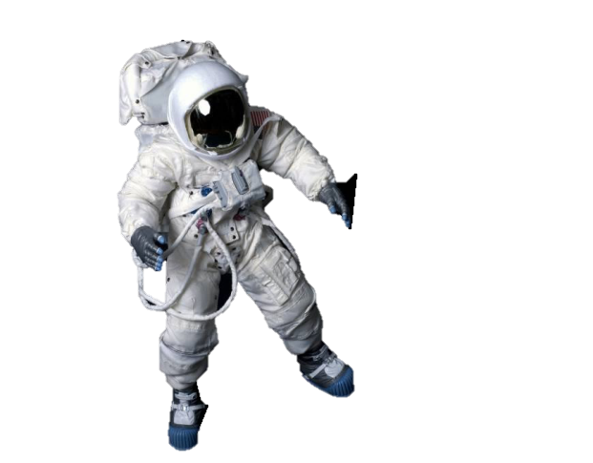
Děkuji za pozornost

